Slide 1
数学建模习题课
重难点及例题分析

Slide 2
第一章 数据建模简介
知道什么是数学建模及其特点！
掌握人口预报问题中指数增长模型和阻滞增长模型的基本思想以及建模方式。

Slide 3
例1.1：什么是数学建模，其特点包括哪些？
答：
数学建模的概念参考课本第1页中1.1的第2段；
数学建模的特点参考课本第1-2页中1.1的相关内容。

Slide 4
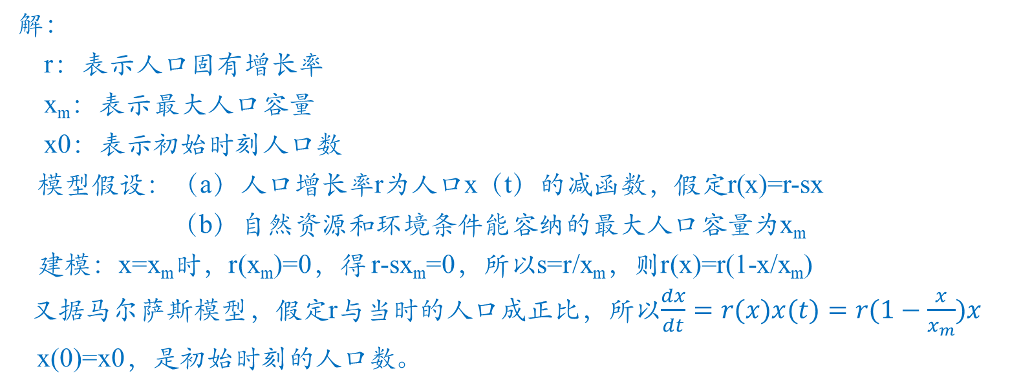
例1.2： 设x(t)表示时刻t的人口，试解释阻滞增长(Logistic)模型中涉及的所有变量、参数，并用尽可能简洁的语言表述该模型的建模思想。
解：
r：表示人口固有增长率
x_{m}：表示最大人口容量
x0：表示初始时刻人口数
模型假设：（a）人口增长率r为人口x（t）的减函数，假定r(x)=r-sx
（b）自然资源和环境条件能容纳的最大人口容量为x_{m}
建模：x=x_{m}时，r(x_{m})=0，得 r-sx_{m}=0，所以s=r/x_{m}，则r(x)=r(1-x/x_{m})
又据马尔萨斯模型，假定r与当时的人口成正比，所以$\frac{dx}{dt}=r(x)x(t)=r(1−\frac{x}{x_{m}})x$
x(0)=x0，是初始时刻的人口数。

Slide 5
第二章 MATLAB入门
掌握MATLAB的基本语法，常用的数学函数、数组以及矩阵常用的运算以及访问方式
会用MATLAB做简单的二维图形及三维图形

Slide 6
例2.1： 请写出如下MATLAB代码的运行结果： a=[1 2 3 4]； b=[4 3 2 1]； X = tan(a(2)*pi/8) Y = a .* b Z = [b; Y] m=Z(:,2)
答：
X=1.0000
Y= 4 6 6 4
Z= 4 3 2 1
4 6 6 4
m=3
6

Slide 7
例2.2： 用surf命令画Z=(X+Y)² 的图形，其中-2≤X≤2，-1≤Y≤3。
答：
x=-2:0.1:2;
y=-1:0.1:3;
[X,Y]=meshgrid(x,y);
Z=(X+Y).^2;
surf(X,Y,Z)

Slide 8
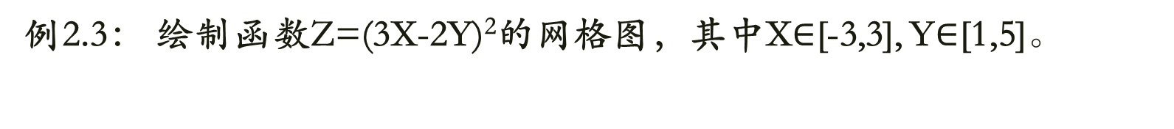
例2.3： 绘制函数Z=(3X-2Y)²的网格图，其中X$∈$[-3,3], Y$∈$[1,5]。
答：
x=-3:0.1:3;
y=1:0.1:5;
[X,Y]=meshgrid(x,y);
Z=(3*X+2*Y).^2;
mesh(X,Y,Z)

Slide 9
第三章 线性规划
掌握线性规划模型的基本建立步骤；
能对简单的优化问题利用线性规划的思路建模；
能够用MATLAB软件包或lingo求解线性规划问题。

Slide 10
例3.1： 某车间有甲、乙两台机床，可用于加工三种工件。假定这两台车床的可用台时数分别为800和900，三种工件的数量分别为400、600和500，且已知用三种不同车床加工单位数量不同工件所需的台时数和加工费用如下表。问怎样分配车床的加工任务，才能既满足加工工件的要求，又使加工费用最低？

Slide 11
解 设在甲车床上加工工件1、2、3的数量分别为x₁、x₂、x₃，在乙车床上加工工件1、2、3的数量分别为x₄、x₅、x₆。可建立以下线性规划模型：

Slide 12
例3.2：给定如下的线性规划模型，请用MATLAB进行求解，请给出MATLAB程序代码。

Slide 13
解: 编写M文件xxgh1.m如下：
c=[6 3 4]’;
A=[1,2,-3;0 1 0];
b=[80;50];
Aeq=[1 1 1];
beq=[120];
vlb=[30;0;20];
vub=[];
[x,fval]=linprog(c,A,b,Aeq,beq,vlb,vub)
若求的是max z=…，该如何设计？

Slide 14
例3.3：甲、乙、丙三个城市每年需要煤炭分别为：320万吨、250万吨、350万吨，由A、B两处煤矿负责供应。已知煤炭年供应量分别为：A—400万吨，B—450万吨。由煤矿至各城市的单位运价（万元/万吨）如下表。由于需求大于供应，经研究平衡决定，甲城市供应量可减少0~30万吨，乙城市需要量应全部满足，丙城市供应量不少于270万吨。试求将供应量分配完又使总运费为最低的调运方案。（给出数学模型，不需求解）
 | 甲 | 乙 | 丙
A | 15 | 18 | 22
B | 21 | 25 | 16

Slide 15
解：设XA1, XA2, XA3表示由煤矿A运送到甲、乙、丙城市的煤炭数量，XB1, XB2, XB3表示由煤矿B运送到甲、乙、丙城市的煤炭数量。 （2分） 建立规划模型： Min f =15*XA1+18*XA2+22*XA3+21*XB1+25*XB2+16*XB3 XA1+XA2+XA3=400; XB1+XB2+XB3=450; XA1+XB1≥290; XA1+XB1≤320; XA2+XB2=250; XA3+XB3≥270; XA3+XB3≤350; XA1≥0, XA2≥0, XA3≥0, XB1≥0, XB2≥0, XB3≥0

Slide 16
第4章 非线性规划
掌握非线性规划的数学模型
能够对简单的实际优化问题进行非线性规划
能用用MATLAB软件或者lingo进行非线性规划模型的求解

Slide 17
例4.1：请用MATLAB求解如下非线性规划模型，请给出MATLAB源代码。
Min f(x)=e^{x1}(4x₁²+2x₂²+4x₁x₂+2x₂+1)
x₁+x₂=0
s.t. 1.5+x₁x₂-x₁-x₂≤0
-x₁x₂-10≤0

Slide 18
1．先建立M文件 fun2.m定义目标函数:
function f=fun2(x);
f=exp(x(1))
*(4*x(1)^2+2*x(2)^2+4*x(1)*x(2)+2*x(2)+1);
2．再建立M文件mycon2.m定义非线性约束：
function [g,ceq]=mycon2(x)
g=[1.5+x(1)*x(2)-x(1)-x(2);-x(1)*x(2)-10];
ceq=[];
3．主程序test2.m为:
x0=[-1;1];
A=[];b=[];
Aeq=[1 1];beq=[0];
vlb=[];vub=[];
[x,fval]=fmincon('fun2',x0,A,b,Aeq,beq,vlb,vub,'mycon2')

Slide 19
例4.2 用lingo求解如下模型

Slide 20
model:
title 非线性规划--生产安排;
max=(9-6*x1-16*x2-15*x4)*y1+(15-
6*x1-16*x2-15*x4)*y2-z1+5*z2;
x4*(y1+y2)<=100;
z1+z2<=250;
y1+z1<=300;
y2+z2<=500;
(3*x1+x2+x4-2.5)*y1-0.5*z1<=0;
(3*x1+x2+x4-1.5)*y2+0.5*z2<=0;
x1+x2+x4=1;
end

Slide 21
例4.3：某厂生产一种产品，现有库存5吨，该产品在未来3个月的合同订购量分别为40吨、60吨、35吨。三个月的生产费用及最大生产能力如下表所示。若当月末交货后有剩余，可用于下月交货，但需支付存储费，每吨每个月的库存费为2万元。且该厂希望在第三月末交货后还能有产品储备6吨。问工厂应如何安排这三个月的生产计划，才能既满足合同需求又使总费用最低? 要求先给出其数学模型描述，然后写出求解该问题的matlab代码。
月份 | 最大生产能力（吨） | 生产费用（万元，其中x为当月产量）
1 | 60 | 0.2x²+10x+6
2 | 50 | 12x+3
3 | 40 | （10000/x）+10

Slide 22
解：确定决策变量：设x1,x2,x3分别表示第1，2，3月份的产量
目标是总费用f最低，总费用包括生成费用和库存费用：
f=0.2*x1²+10*x1+6+12*x2+3+(10000/x3)+10+2*5+2*(5+x1-40)+2*(5+x1+x2-100)
约束条件：
所有决策变量非负： xi≥0；
每月生成能力限制： x1≤60, x2≤50, x3≤40,
每月需完成合同订货量：5+x1≥40, 5+x1+x2≥100, 5+x1+x2+x3=135+6,
得非线性规划模型：
min f=0.2*x1²+14*x1+14*x2+(10000/x3)-231
s.t. x1≤60； x2≤50； x3≤40； x1≥35；
x1+x2≥95；
x1+x2+x3=136；
x1≥0, x2≥0,x3≥0

Slide 23
matlab求解代码：
(1)先建立M文件fun.m定义目标函数：（这里x(1)至x(3)对应上面的x1至x3）
function f=fun(x)
f=0.2*x(1)^2+14*x(1)+14*x(2)+(10000/x(3))-231;
(2)主程序:
x0=[50,50,36];
A=[-1,0,0;-1,-1,0];
b=[-35;-95];
aeq=[1 1 1];
beq=[136];
vlb=zeros(3,1);
vub=[ 60;50;40];
[x,fval]=fmincon(‘fun’, x0, A, b, aeq, beq, vlb, vub)

Slide 24
第5章 网络优化
掌握图的基本概念及其矩阵表示；
掌握Dijkstra算法以及Floyd算法，并能够根据实际问题选择正确的处理算法；
掌握Kruskal算法以及Prim算法，并能够正确辨析两者的区别；
掌握最大匹配与最小覆盖的基本概念。

Slide 25
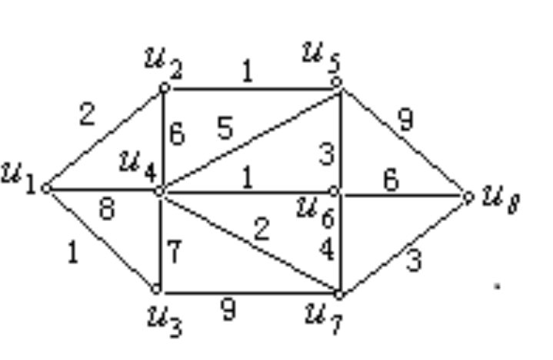
例5.1： 求下图从顶点u1到其余顶点的最短路。

Slide 27
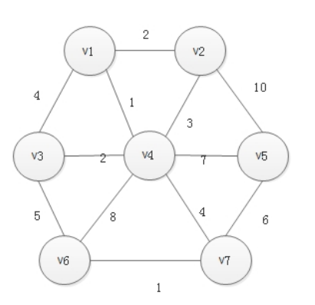
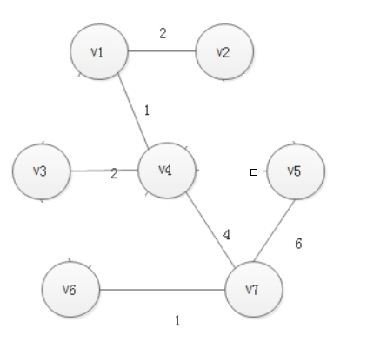
例 5.2： 请画出对下图用Prim算法得到的最小生成树

Slide 28
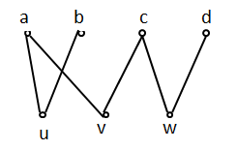
例 5.3： 写出下图的一个最大匹配，一个最小覆盖。
答：最大匹配有{(a,u),(c,v),(d,w)} （不唯一）。
最小覆盖有{u, v, w}。

Slide 29
例5.4：有一份中文说明书，需译成英、日、德、俄四种文字，分别记为工作Y1,Y2,Y3,Y4。现有X1,X2,X3,X4四人，已知第i个人将此中文说明书翻译成第j种文字所需时间为Wij，如下表所示。问如何分配工作，使每人各完成一项任务，且所需总时间最少。要求用图论方法描述该问题并给出答案。
表：每人完成工作所需时间
Wij | Y1 | Y2 | Y3 | Y4
X1 | 3 | 12 | 30 | 24
X2 | 25 | 20 | 17 | 2
X3 | 50 | 32 | 4 | 30
X4 | 48 | 3 | 20 | 10

Slide 30
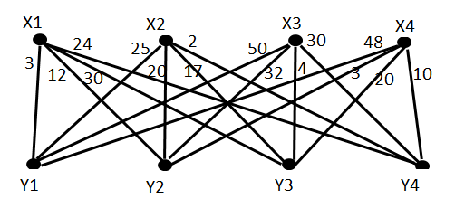
答：
构建图模型G如下，其中V={ X1,X2,X3,X4, Y1,Y2,Y3,Y4}，人和工作都用结点表示，边(Xi,Yj)上的权值表示表示第i个人做j项工作所需时间Wij 。
原问题转化为求图中的最小权和的匹配
从图中可找到最佳匹配{(X1,Y1), (X2,Y4), (X3,Y3), (X4,Y2)}，按此匹配分配工作，则所需时间最少，共12。

Slide 31
第6章 微分方程与差分方程
会用MATLAB解微分方程（组）
会求解差分方程

Slide 32
解 1、建立m-文件rigid.m如下：
function dy=rigid(t,y)
dy=zeros(3,1);
dy(1)=y(2)*y(3);
dy(2)=-y(1)*y(3);
dy(3)=-0.51*y(1)*y(2);
2、取t₀=0，t_{f}=12，输入命令：
[T,Y]=ode45('rigid',[0 12],[0 1 1]);

Slide 33

例6.2：求以下微分方程组的通解。 $$\left\{\begin{aligned}\frac{dx}{dt}=4x−3y+6z \\ \frac{dy}{dt}=5x−7y+6z \\ \frac{dz}{dt}=3x−4y+5z\end{aligned}\right.$$
解：输入代码
[x,y,z]=dsolve(‘Dx=4*x-3*y+6*z’,’Dy=5*x-7*y+6*z’,’Dz=3*x-4*y+5*z’,’t’)

Slide 34

例6.3：写出差分方程a_{n}=a_{n-1}+2a_{n-2}的通解
解：
该差分方程的特征方程为：
x²-x-2=0
特征根为：x₁=2, x₂=-1,为互异根，所以通解为：
${ a}_{n}=C_{1}2^{n}+C_{2}(−1)^{n}$

Slide 37
第7章 插值与拟合
能够正确辨析插值与拟合的异同
会利用线性插值和抛物线插值法解决插值问题
会用MATLAB解决一维插值问题
会用MATLAB解决曲线拟合问题

Slide 38
例7.1：在1-12的12小时内，每隔1小时测量一次温度，测得的温度依次为：5，8，9，15，25，29，31，30，22，25，27，24。试用MATLAB编写程序进行插值，估计每隔1/10小时的温度值，并画出该曲线。
解：
hours=1:12;
temps=[5 8 9 15 25 29 31 30 22 25 27 24];
h=1:0.1:12;
t=interp1(hours,temps,h,'spline'); %(直接输出数据将是很多的)
plot(hours,temps,'+',h,t,hours,temps,'r:') %作图
xlabel(‘Hour’),ylabel(‘Degrees Celsius’)

Slide 39
例7.2：现有如下关于函数y=f(x)的7个观测点数据。 （1）用抛物线插值公式计算f(6)的近似值。 （2）若已知y=ln(a*x²+b*x+c)，请用lsqnonlin指令进行数据拟合（要求给出相应的matlab代码）以确定系数a、b和c的最佳取值。
x | 1 | 2 | 4 | 5 | 7 | 9 | 10
y | 1.8 | 2.4 | 2.9 | 3.3 | 3.6 | 3.9 | 4.2

Slide 40
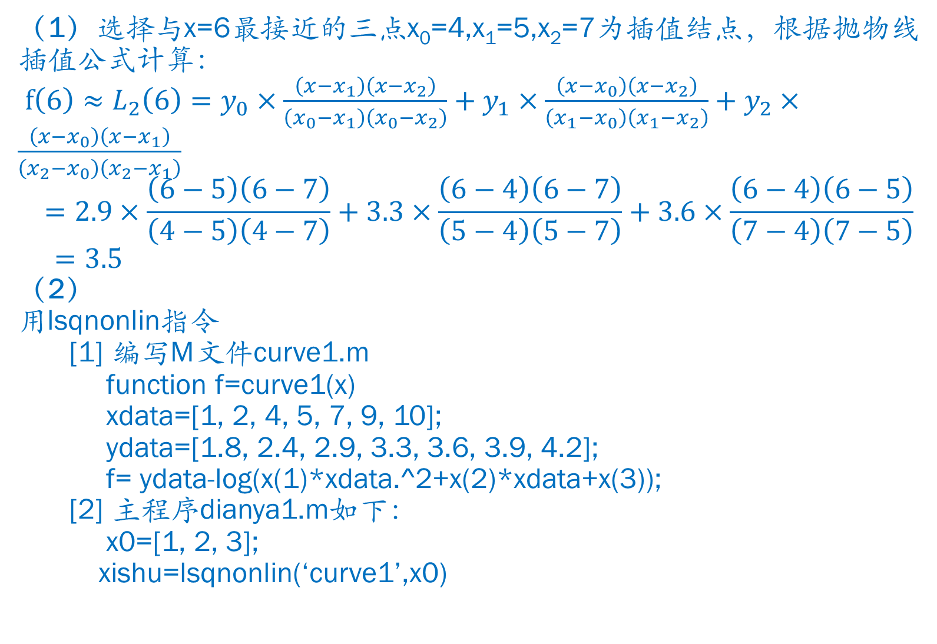
（1）选择与x=6最接近的三点x₀=4,x₁=5,x₂=7为插值结点，根据抛物线插值公式计算： $f\left(6\right)≈L_{2}\left(6\right)=y_{0}×\frac{\left(x−x_{1}\right)\left(x−x_{2}\right)}{\left(x_{0}−x_{1}\right)\left(x_{0}−x_{2}\right)}+y_{1}×\frac{\left(x−x_{0}\right)\left(x−x_{2}\right)}{\left(x_{1}−x_{0}\right)\left(x_{1}−x_{2}\right)}+y_{2}×\frac{\left(x−x_{0}\right)\left(x−x_{1}\right)}{\left(x_{2}−x_{0}\right)\left(x_{2}−x_{1}\right)}$ $$=2.9×\frac{\left(6−5\right)\left(6−7\right)}{\left(4−5\right)\left(4−7\right)}+3.3×\frac{\left(6−4\right)\left(6−7\right)}{\left(5−4\right)\left(5−7\right)}+3.6×\frac{\left(6−4\right)\left(6−5\right)}{\left(7−4\right)\left(7−5\right)}$$ $=3.5$ （2） 用lsqnonlin指令 [1] 编写M文件curve1.m function f=curve1(x) xdata=[1, 2, 4, 5, 7, 9, 10]; ydata=[1.8, 2.4, 2.9, 3.3, 3.6, 3.9, 4.2]; f= ydata-log(x(1)*xdata.^2+x(2)*xdata+x(3)); [2] 主程序dianya1.m如下： x0=[1, 2, 3]; xishu=lsqnonlin(‘curve1’,x0)

Slide 41

例7.3： 用下面一组数据拟合 中的参数a，b，k，请用MATLAB的lsqcurvefit命令完成。
1）编写M-文件 curvefun1.m
function f=curvefun1(x,tdata)
f=x(1)+x(2)*exp(-0.02*x(3)*tdata) %其中 x(1)=a; x(2)=b；x(3)=k;
2）输入命令
tdata=100:100:1000
cdata=1e-03*[4.54,4.99,5.35,5.65,5.90,6.10,6.26,6.39,
6.50,6.59];
x0=[0.2,0.05,0.05];
x=lsqcurvefit ('curvefun1',x0,tdata,cdata)
f= curvefun1(x,tdata)

Slide 42
END

